Slide 1


Proyecto final: 'M&V Coffee Shop'

Slide 2

Análisis de ventas de la empresa M&V Coffee Shop
periodo 2021/2022
Contenido:
Descripción del proyecto................. 1
Hipótesis.......................................... 1
Dataset..............................................1
Objetivos.......................................... 1
Alcance............................................. 1
Usuario final y nivel de aplicación del análisis........................................2
7. Diagrama entidad-relación...............2
8. Diagrama entidad-relación BI...........3
9. Transformación en los datos.............3
10. Medidas calculadas...........................4
11. Listado de tablas...............................6
12. Listado de columnas de tablas..........6
13. Segmentaciones utilizadas................10
14. Análisis funcional del tablero...........11
15. Futuras lineas....................................15

Slide 3
1-Descripción de la temática de los datos: La cadena de Cafeterías Estadounidense "M&V Coffee Shop" está realizando un análisis de las ventas de cafés e infusiones entre los años 2021/22 así como los costes que conlleva vender dichos productos. Los registros están diferenciados por Estado y a partir del posterior análisis de estos se decidirá si es necesario realizar cambios para obtener mayores beneficios. 2-Hipótesis: Los beneficios obtenidos están cerca de los niveles esperados, sin embargo hay productos como los cafés especiales que están por debajo del objetivo mínimo de venta. Se prevé que disminuyendo el precio de costo, aumentando el gasto en marketing o retirando el producto del mercado podemos mejorar los beneficios totales de la empresa. 3-Datasets: https://1drv.ms/x/s!Apxvw-dlD95JhNpoRVRx_fFrg0IpTQ?e=AYLg40 4-Objetivo: La empresa busca posicionarse entre los lideres del sector por lo que buscaremos mejorar la rentabilidad a través de un análisis adecuado de los datos obtenidos. 5-Alcance: A través del análisis de los datos buscaremos aumentar los beneficios de la empresa aplicando medidas sobre los distintos productos analizados

Slide 4
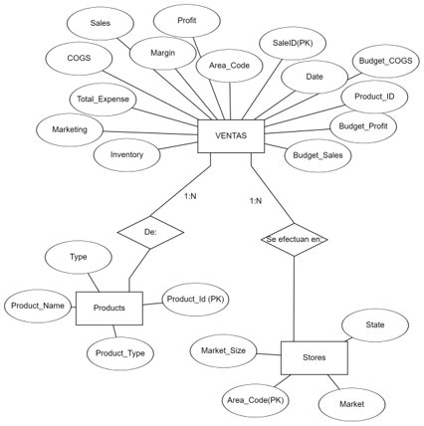
6-Usuario final y nivel de aplicación del análisis: Los directivos de la empresa podrán a traves del estudio realizado aplicar medidas sobre los distintos productos buscando una mayor competitividad en el sector. 7-Diagrama entidad-relación:

Slide 5
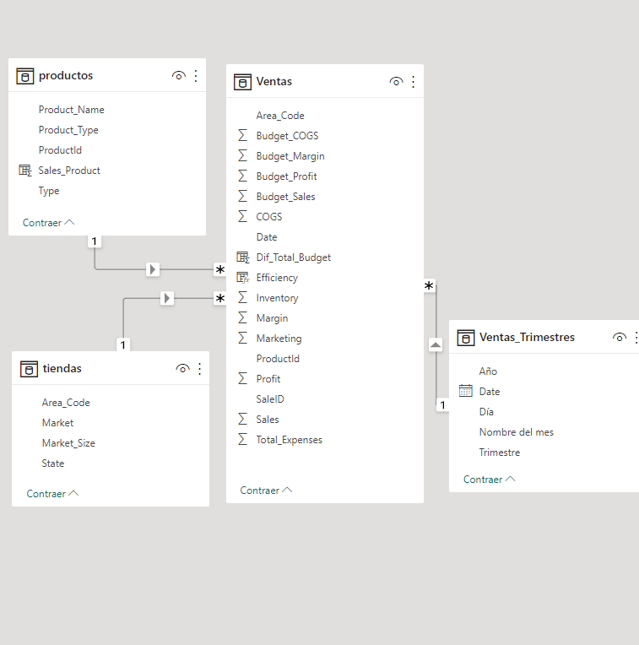
8- Diagrama Entidad-Relación en Power BI:
9- Transformaciones en los datos:
A traves de Power BI se realizaron las siguientes transformaciones:

Slide 6
Se agrego el campo Sales_Product a la tabla "productos" para contar la cantidad de ventas registradas de cada producto: Sales_Product = CALCULATE(COUNT(Ventas[ProductId])) Se agregaron los campos Efficiency y Dif_Total_Budget a la tabla "Ventas". La primera indica si el beneficio de la venta registrada es superior o inferior al beneficio esperado y la clasifica en "Efficient" e "Inefficient" mientras que la segunda muestra la diferencia entre ambos montos: Efficiency = IF(Ventas[Profit] > Ventas[Budget_Profit], "Efficient", "Inefficient") Dif_Total_Budget =
var ganancia = Ventas[Profit]
var expectativa = Ventas[Budget_Profit]
return ganancia – expectativa Se creo la tabla calendario con el nombre "Ventas_Trimestres" a partir del campo "Date" de la tabla "Ventas" 10- Medidas calculadas: AmountSalesByProduct = CALCULATE(COUNT(Ventas[ProductId])) Esta medida nos permite calcular la cantidad(no el monto) de ventas registradas para cada producto.

Slide 7
Average_Sales = AVERAGE(Ventas[Sales]) Permite obtener de las ventas totales de la empresa. dif_profit_budgeprofit =
var ganancia = SUM(Ventas[Profit])
var budget = SUM(Ventas[Budget_Profit])
return ganancia – budget Devuelve la diferencia entre la ganancia real y la ganancia esperada por la empresa. Fue utilizada para la columna Dif_Total_Budget de la tabla "Ventas". dif_sales_budgetsales =
var sales = SUM(Ventas[Sales])
var budget_sales = SUM(Ventas[Budget_Sales])
return sales - budget_sales
Devuelve la diferencia entre las ventas reales y las esperadas por la empresa. Venta_año = CALCULATE(SUM(Ventas[Sales]), DATEADD(Ventas[Date],0,YEAR)) Nos permite obtener la suma total de ventas por año.

Slide 8
11- Listado de tablas: 11.1- Ventas 11.2- Stores 11.3- Products 11.4- Ventas_Trimestres 12- Listado de columnas de tablas: 12.1- Ventas: En esta tabla están los registros de las ventas efectuadas por la empresa, organizadas por tipo de producto, ubicación geográfica, costos y beneficios.
TIPO DE CLAVE | CAMPO | TIPO DE CAMPO | DESCRIPCION
PK | SaleID | Int | Clave única de identificacion de registro de cada venta
FK | Area_Code | Int | Clave única de cada tienda
 | Profit | Varchar(100) | Ganancia en dolares
 | Margin | Varchar(100) | Suma de ganancias y gastos totales
 | Sales | Varchar(100) | Valor adquirido por ventas
 | COGS | Varchar(100) | (Costs of Goods Sold) Costo de los bienes vendidos
 | Total_Expenses | Varchar(100) | Gastos totales por lanzar el producto a la venta

Slide 9
 | Marketing | Varchar(100) | Gastos en Marketing por producto
 | Inventory | Varchar(100) | Valor de inventario del producto al momento de la venta
 | Budget_Profit | Varchar(100) | Ganancia esperada
 | Budget_COGS | Varchar(100) | Costo de los bienes vendidos esperado
 | Budget_Margin | Varchar(100) | Suma de ganancias esperadas y gastos totales esperados
 | Budget_Sales | Varchar(100) | Valor adquirido por ventas esperado
FK | ProductId | Int | Clave única de identificación de cada producto
 | Date | Date | Fecha de registro de la venta
 | Efficiency | Varchar(100) | Indica si la venta supera o no las espectativas
 | Dif_Total_Budget | Varchar(100) | Diferencia entre ganancia real y esperada

Slide 10
12.2-Stores: En esta tabla están los datos de las tiendas donde se venden los productos, diferenciados por ubicación geográfica y tamaño.
TIPO DE CLAVE | CAMPO | TIPO DE CAMPO | DESCRIPCION
PK | Area_Code | Int | Clave única de cada tienda
 | State | Varchar(100) | Estado al que pertenece la tienda
 | Market | Varchar(100) | Región a la que pertenece la tienda
 | Market_Size | Varchar(100) | Tamaño de la tienda
12.3- Products: En esta tabla están los datos de los productos a la venta analizados, separados en categorías.
TIPO DE CLAVE | CAMPO | TIPO DE CAMPO | DESCRIPCION
PK | ProductId | Int | Clave única de cada producto
 | Product_Type | Varchar(100) | Categoría del producto
 | Product_Name | Varchar(100) | Nombre del producto
 | Type | Varchar(100) | Tipo de producto (regular-descafeinado)
 | Sales_Product | Int | Cantidad de ventas registradas por producto

Slide 11
12.4- Ventas_Trimestres: En esta tabla se encuentran todas las fechas en las que se registraron ventas.
TIPO DE CLAVE | CAMPO | TIPO DE CAMPO | DESCRIPCION
PK | Date | Date | Fecha de registro de la venta
 | Año | Varchar(100) | Año de la venta
 | Nombre del mes | Varchar(100) | Mes de la venta
 | Día | Varchar(100) | Día del mes en que se registro la venta
 | Trimestre | Varchar(100) | Trimestre del año

Slide 12
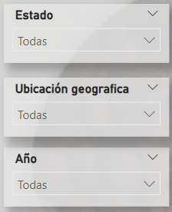
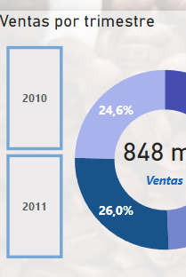
13. Segmentaciones utilizadas:
Despegable: menú despegable que permite filtrar por Estado, Ubicación geográfica, Año y Producto.
Botón: permite filtrar por año y esta colocado dentro de otro gráfico para mejorar la visualización.

Slide 13

14- Analisis funcional del tablero:
En la primer solapa se encuentra la portada con una barra de botones que permite navegar por las distintas solapas creadas.

Slide 14
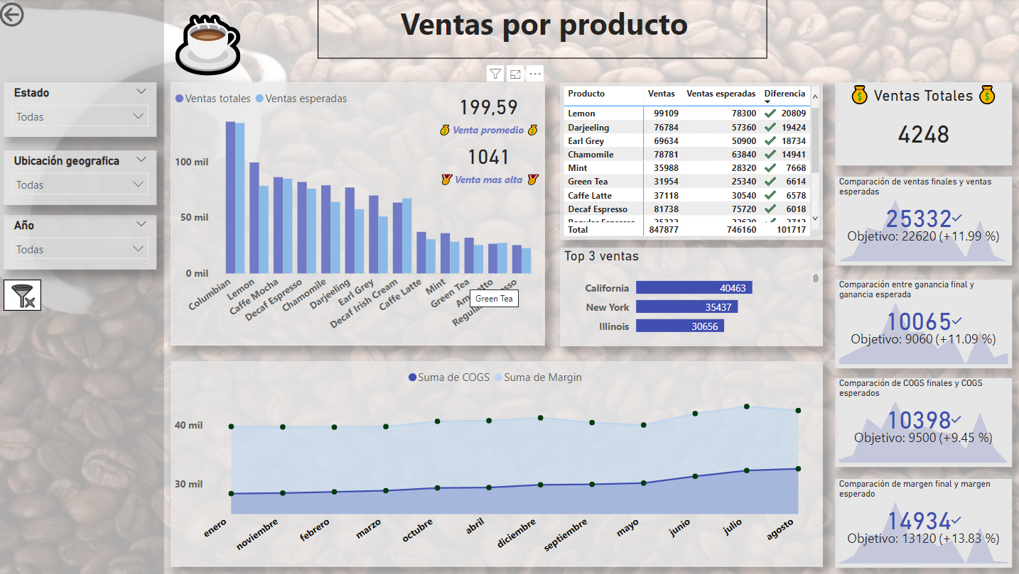
En la segunda solapa "Venta por producto" podemos visualizar datos de las ventas de todos los productos mediante un grafico de barras y un listado con los nombres de los productos y la cantidad de la suma de las ventas de los mismos. También contamos con un cuadro informativo, un gráfico de barras con un top 3 de Estados con mas ventas y un gráfico de áreas con los gastos y margenes de ventas por mes del año . Por último tenemos varias tarjetas informativas y 4 KPI con comparativas entre resultados finales y resultados esperados. Se agregaron filtros por Estado, Ubicación geográfica y Año.

Slide 15
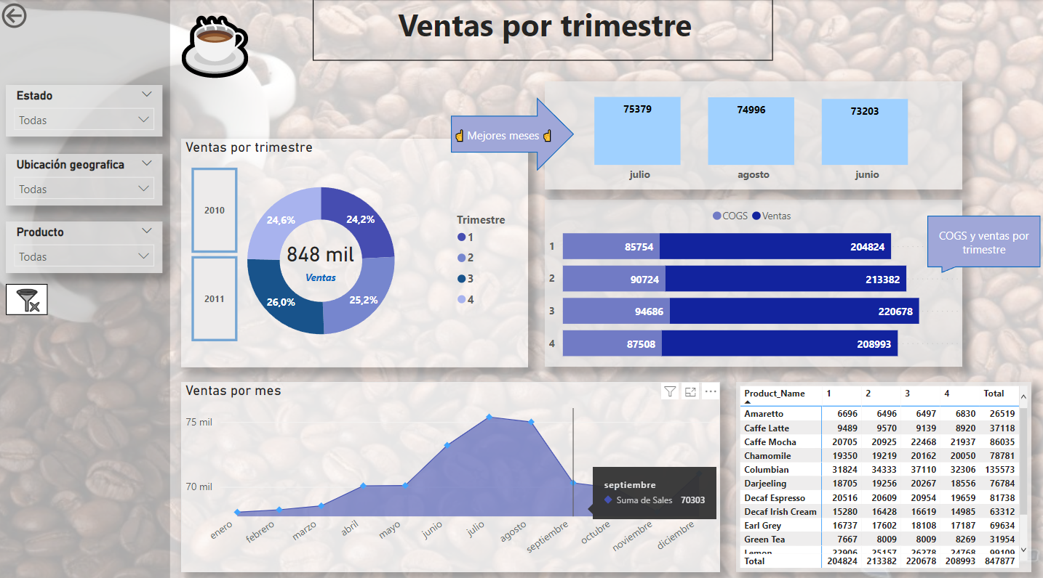
En la tercer solapa "Ventas por trimestre" tenemos los datos de las ventas trabajados por trimestres a través de un gráfico de anillos, un gráfico de barras con los mejores meses y otro con información de gastos y ventas por trimestre, lo mismo con un gráfico de áreas. También una matriz con los datos de las ventas por producto. Podemos aplicar filtros por Año, Ubicación geográfica, Producto y Estado.

Slide 16
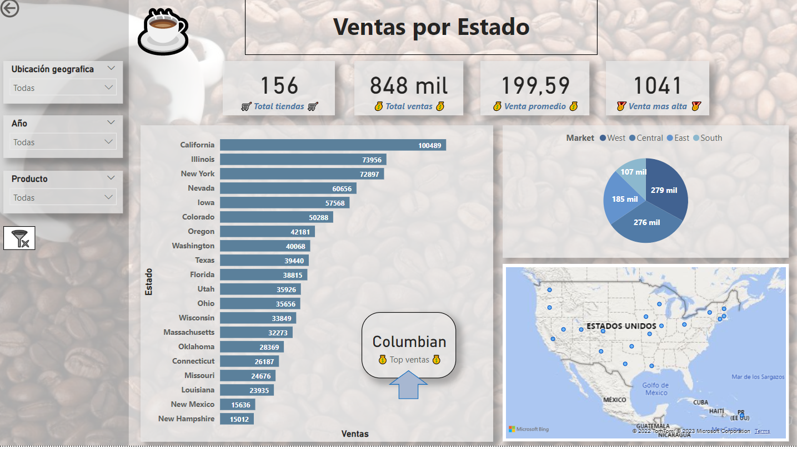
En la cuarta solapa "Venta por Estado" tenemos un gráfico de barras que muestra las ventas totales por Estado, un gráfico circular que hace lo mismo pero por ubicación geográfica, un mapa donde se muestran las distintas ubicaciones de las tiendas y tarjetas informativas acerca del total de tiendas, de ventas, venta promedio y venta mas alta. Se pueden aplicar filtros por Año, Ubicación Geográfica y por Producto.

Slide 17
14- Futuras lineas: A partir del análisis presentado, que es a modo informativo sobre las ventas de la empresa, se puede proceder a un análisis más avanzado que permita a los directivos tomar decisiones precisas para mejorar la rentabilidad, por ejemplo estudiar cómo influye la inversión destinada al marketing de un producto con las ventas del mismo, o que productos generan un mayor beneficio con respecto a los gastos que conlleva venderlos. El estudio de las preferencias de consumo de los clientes según la ubicación geográfica también permitiría tomar medidas específicas para cada producto en cada Estado.

